Slide 1
Лекция 4
Основы программирования в VBA:
Описание объекта VBA: методы, события.
Процедуры и функции

Slide 2
Методы
Объекты также характеризуются действиями, которые они могут выполнять, называемыми методами.
Методы - это процедуры или функции, которые могут иметь различное количество параметров и представлять операции, которые могут быть выполнены над объектом. Примеры методов: удаление, копирование, активация и т.д.
Пример:
Private Sub Btn1_Click()
MsgBox " Нажали кнопку 1 "
Btn1.Enabled = False
Btn2.Enabled = True
End Sub

Slide 3
События
События - это процедуры, которые могут иметь различное количество параметров и представляют реакцию объекта на различные действия пользователя; процедуры вызываются автоматически при действии пользователя над объектом.
Объявление события производится в специальной процедуре, которая генерируется автоматически. Синтаксис события следующий:
Private Sub numeOb_numeEven()
Bloc_instructiuni
End Sub
Из предыдущего примера замечаем что событие Click() применили к кнопкам команды Btn1 и Btn2.
Notes:
команды

Slide 4
Пример
Private Sub Worksheet_Activate()
MsgBox "Ati activat Foaia3"
End Sub

Slide 5
Основные события объекта VBA

Slide 6
Ассоциация событий
Ассоциация событий с объектами и соответствующим кодом осуществляется посредством выбора соответствующего события из окна для просмотра кода или посредством выполнения соответствующего события над запрашиваемым объектом (например, щелчок мышью).
VBA автоматически выдаст название процедуры обработки события и напишет последнюю строку процедуры (End Sub).
Пользователю остается задача написания фактических строк, необходимых для обработки соответствующего события.

Slide 7
Процедуры
Существует 3 типа процедур:
• Sub - может получать и передавать информацию посредством общедоступных (Public) переменных или /и параметров; имя процедуры Sub не принимает значения.
• Function – отличается от процедуры Sub тем, что возвращает значение.
• Property – характерно определению свойств объекта, процедуры свойств. Выясняет или устанавливает значение свойства пользовательского объекта
Объявления могут также появляться вне процедур, на уровне модуля.

Slide 8
Объявление процедуры Sub
Для объявления процедуры в VBA используется ключевое слово Sub:
[Private|Public] [Static] Sub <имяПроцедуры> [(<списокПараметров>)] <операторы>
End Sub
где:
Public, Private, Static – определяет видимость;
<имяПроцедуры> – любой допустимый идентификатор VBA;
<списокПараметров> – список формальных параметров процедуры, если он пуст, то такая процедура является макросом;
<операторы> - любая последовательность операторов VBA.

Slide 9
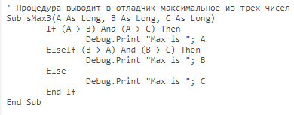
Пример объявления процедуры

Slide 10
Объявление процедуры Function
Function <имяФункции> [(<списокПараметров>)] [<типФункции>]
<операторы> . . .
<имяФункции> = <возвращаемое_значение> [<операторы>]
End Function
где:
<имяФункции> - любой допустимый идентификатор;
<списокПараметров> – список формальных параметров процедуры;
<типФункции> - имя любого поддерживаемого VBA типа данных;
<операторы> - любая последовательность операторов VBA.
<возвращаемое_значение> - результат, передаваемый в вызывающую программу.

Slide 11
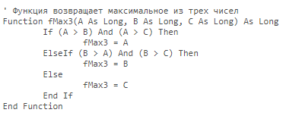
Пример объявления функции

Slide 12
Кодирование в VBA
Существует два подхода к написанию кода на VBA:
Стандартное кодирование
Запись макроса
Макро-подход «записывает» серию щелчков мышью и нажатий клавиш.
Преимущество: соответствующий код VBA создается и записывается автоматически.
Недостаток: ограничен.
Чтобы устранить это ограничение, используется смешанный подход:
во-первых, записать простой макрос.
Затем настроить его для решения более сложных задач.

Slide 13
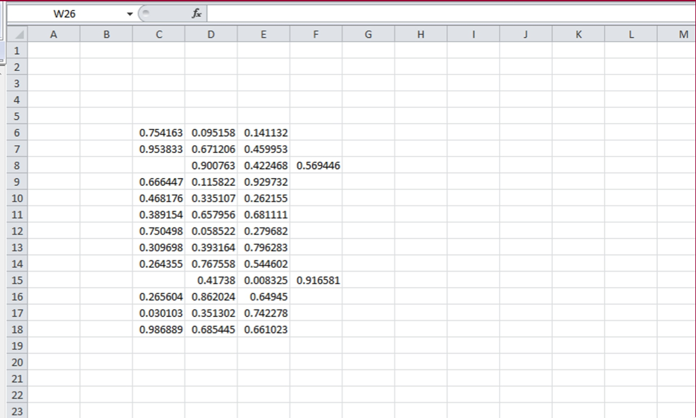
Пример Имеются данные в 3-х столбцах и 13 строк (C6: F18). Данные должны храниться в заданном диапазоне для использования в других приложениях. К сожалению, существуют ошибки в процессе ввода данных, таким образом что некоторые строки смещены направо на столбец .

Slide 14
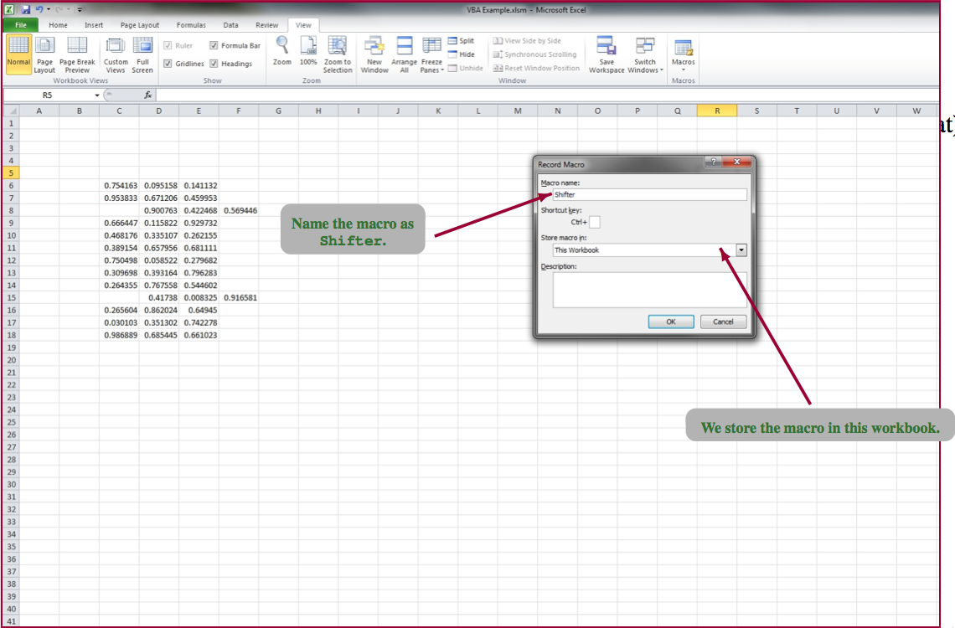
запишем макрос (Excel ->View-> Macros…)

Slide 15
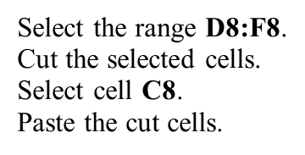
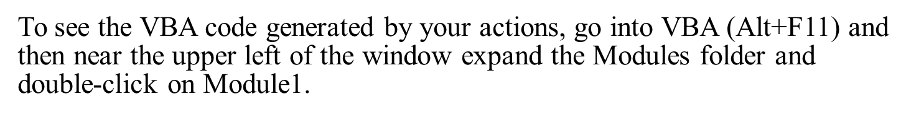
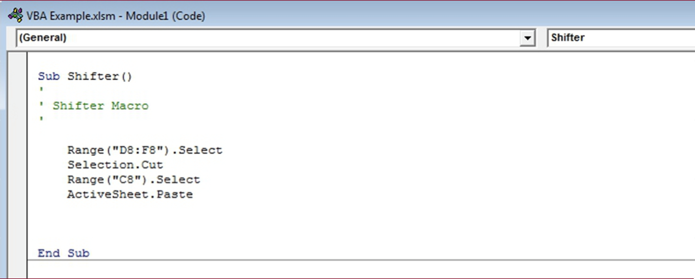
Find the Macros option under the Excel 2010 View tab to record a VBA macro.
Let’s call our Macro “Shifter.” We want our macro to do the following:

Slide 16
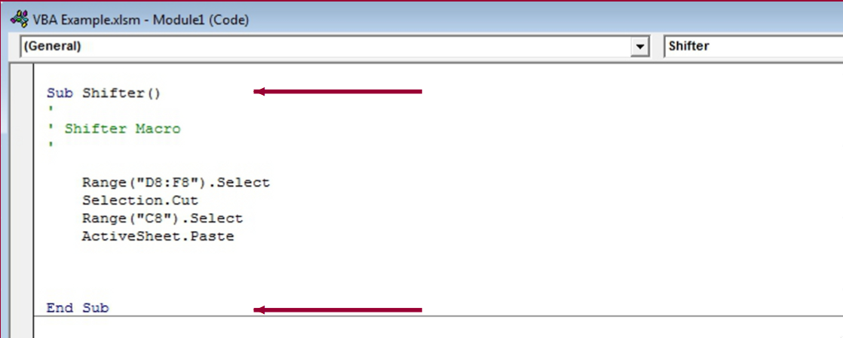
Подпрограммы
Обратите внимание, что код начинается с команды Sub и заканчивается командой End Sub
Sub относится к подпрограммам.
◦ Подпрограмма: Часть кода в более крупной программе, которая выполняет определенную задачу и относительно независима от оставшегося кода. ◦ Мы можем использовать подпрограмму в другой подпрограмме, «вызывая» ее, например, Call Shifter().

Slide 17
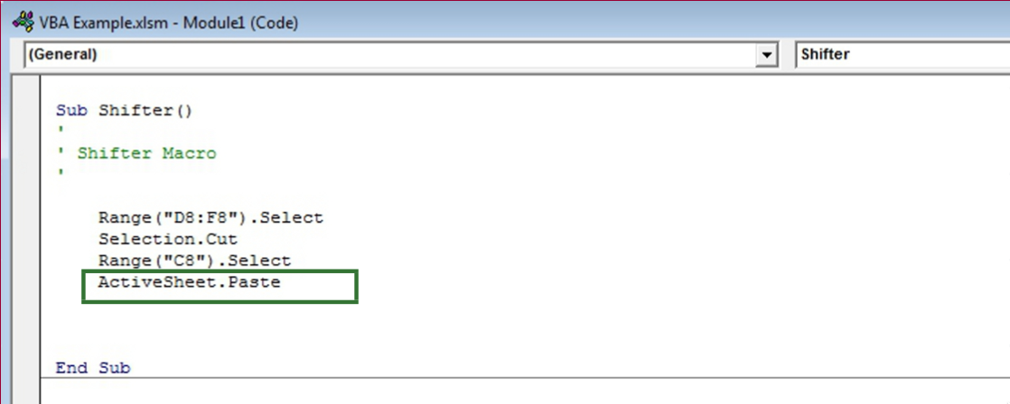
Выполнение подпрограмм
Каждая строка подпрограммы выполняется последовательно. Давайте посмотрим, как выполняется наш макрос.
первая строка - это Range("D8:F8").Select, и он выделит ячейки, которые мы хотим выбрать.
Вторая строка, Selection.Cut, вырезает выделенные ячейки.
Третья строка, Range("C8").Select, выделите ячейку C8.
Наконец, последняя строка, ActiveSheet.Select, вставляет вырезанные значения в выбранную ячейку рабочего листа.

Slide 18
Подпрограммы с входными параметрами
Ограничением Shifter является то, что он исправляет только Row 8. Мы можем решить эту проблему, создав подпрограмму, которая будет принимать номер строки в качестве входного параметра.
Sub ShiftOneColumn (RowNum As Integer)
Cod block
End Sub
RowNum - является входной переменной.
As Integer - тип данных входной переменной

Slide 19
Сдвиг любого столбца

Slide 20
Объявление переменных
Подпрограмма ShiftOneColumn требует ввод целых. Мы решили ввести Called RowNum который хранит номер строки (тип данных для RowNum - Integer).
Интерпретатор VBA будет попытаться угадать тип данных, если вы забыли объявить переменные.
Чтобы избежать этой проблемы, нужно правильно определить переменные, которые мы используем :
Dim varName As dataType
Некоторые правила объявления переменных:
Имена переменных должны начинаться с буквы и не должны содержать пробелов.
VBA не чувствителен к регистру (RowNum и rownum одинаковы).
Имена, состоящие из более чем одного слова, обычно пишутся с первой буквы заглавных слов; (не требуется, но стандартная практика).

Slide 21
Многократное повторение
Теперь у нас есть подпрограмма, которая может исправить любую строку. Мы хотим применить эту подпрограмму к любым строкам от 6 до 18.
Мы используем цикл (e.g., a FOR-NEXT Loop) для этой задачи:
For varName = start_val To end_val Step step_size
Code block
Next varName
Приведенный выше код присваивает значение переменной varName start_val.
Затем вы выполняете код внутри цикла.
После этого увеличивает значение переменной varName на step_size и снова запускает код.
Повторяется до тех пор, пока значение переменной varName не достигнет end_val.

Slide 22
Многократное повторение

Slide 23
Многократное повторение
Итак, мы добавляем строку перед циклом, где мы объявляем нашу переменную

Slide 24
Проверка, если первый столбец пуст
Нам нужно проверить, является ли первый столбец строки пустым или нет.
Условное заявление VBA IF-THEN-ELSE позволяет нам достичь этой цели.
‘ IF-THEN-ELSE Syntax
If test_cond Then
CODE BLOCK executed if test_cond holds
Else
CODE BLOCK executed if test_cond fails
End If

Slide 25
Функция для проверки первого столбца
Мы могли бы написать наш условный оператор, чтобы проверить первый столбец в подпрограмме, но мы определим отдельную “Function” для проверки задачи.
Функции очень похожи на подпрограммы. Тогда почему функция?
В отличие от подпрограммы, функции возвращают значение.
Полезно для сообщения результатов расчета или других результатов.
Наша функция возвращает ...
1, если первый столбец пуст
0, в противном случае

Slide 26
Функции не всегда являются правильным выбором:
Функция не может напрямую записывать данные обратно в электронную таблицу.
Мы можем записать данные в электронную таблицу с помощью подпрограмм. Самый простой способ записи данных в ячейки:
Cells(row_num, col_num).Value = x
◦ например Cells(10,3).Value= "Ducks Rock«
запишет Ducks Rock в ячейку C10.

Slide 27
Функция для проверки первого столбца
Давайте вернемся к нашей задаче: создание функции для проверки первого столбца. Мы называем нашу функцию CheckColOne. Каков наш входной аргумент? Row Number.
'Функция для проверки первого столбца
Function CheckColOne (RowNum as Integer)
If Cells(RowNum,3).Value=""
Then CheckColOne = 1
Else
CheckColOne = 0
End If
End Function

Slide 28
Функция для проверки первого столбца
Как мы можем проверить, если первый столбец пуст?
Можем использовать Cells(row_num,col_num).Value.
Затем проверьте, является ли он пуст.
Мы знаем номер строки. Наш входной аргумент, RowNum.
Номер столбца равен 3, так как первый столбец данных находится в колонка С.
Итак, наше условие теста Cells(RowNum,3).Value = "".

Slide 29
Использование Check Function в Main Sub

